Slide 1
二、设计题
1、 现在有一个医院病房监护系统，用户提出的系统功能要求如下：
在医院病房监护系统中，病症监视器安置在每个病房，将病人的病症信号实时传送到中央监视系统进行分析处理。在中心值班室里，值班护士使用中央监视系统对病员的情况进行监控，根据医生的要求随时打印病人的病情报告。系统会定期自动更新病历。
当病症出现异常时，系统会立即自动报警，通知值班护士及时进行处理，同时立即打印病人的病情报告和更新病历。
根据以上描述，画出该系统的第1层数据流图。

Slide 2
0
病房监视系统
不安全结果
病症信号
病人
护理站
由题意分析病房监视系统应报包括：局部监视、中央监视、更新病例、生成病情报告四个功能模块

Slide 3
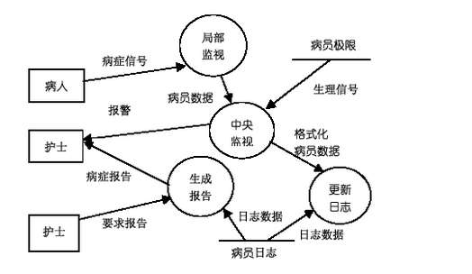
DFD图
1
2
4
3

Slide 4
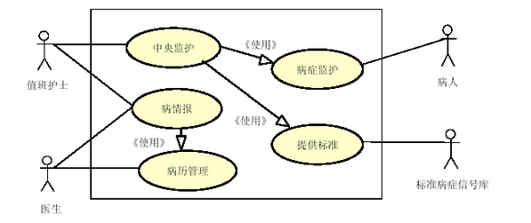
用例图

